Slide 1


Slide 2


Slide 3

Landasan hukum
PMK-262/PMK.01/2016 tentang Organisasi dan Tata Kerja Instansi Vertikal Ditjen Perbendaharaan
PER-50/PB/2016 tentang Pedoman Umum Pelaksanaan Tugas Manajemen Satuan Kerja
KEP-428/PB/2016 tanggal 12 Juli 2016 tentang Layanan Pengguna Terintegrasi HAI DJPBN
Surat Direktur SITP No. S-5005/PB.8/2017 tanggal 2 Juni 2017 hal Petunjuk Operasional Dashboard CSO Online HAI-DJPBN
Notes:
PMK 262 menjelaskan tentang fungsi KPPN yang melaksanakan manajemen hubungan pengguna layanan
PER-50 merupakan landasan bagi peran CSO dalam layanan komunikasi dan informasi publik di bidang perbendaharaan pada kantor-kantor vertikal
KEP-428 adalah payung bagi aplikasi HAI CSO yang terhubung langsung dengan HAI DJPb di tingkat Pusat
S-5005 menjadi penanda bagi dioperasionalkannya aplikasi HAI CSO pada OMSPAN

Slide 4




HAI-CSO sebagai salah satu saluran dalam HAI-DJPb
Email
Live Chat & Broadcast
Call Center 14090
HAI-CSO
Cukup satu alamat e-mail untuk bertanya terkait bidang perbendaharaan yaitu hai.djpb@kemenkeu.go.id
Seluruh user OMSPAN telah memiliki fitur chat dengan Agent Layer 1 dan menampilkan seluruh broadcast resmi dari HAI-DJPb
Diresmikan pada tanggal 5 September 2017
Satker mitra Kanwil/KPPN dapat berinteraksi langsung untuk menyampaikan pertanyaan dengan mengakses menu HAI pada OMSPAN
Notes:
Integrasi pada OMSPAN pada HAI CSO hanya menambah saluran layanan dari HAI DJPb, sehingga tidak menghapus atau mengurangi saluran layanan yang sudah ada (portal, chat, website, email, call center, dsb).
Untuk layanan yang bersifat terpusat maka dapat langsung disampaikan ke HAI DJPb melalui saluran yang sudah disebutkan misalnya terkait pergantian user SPAN dan SAKTI.

Slide 5
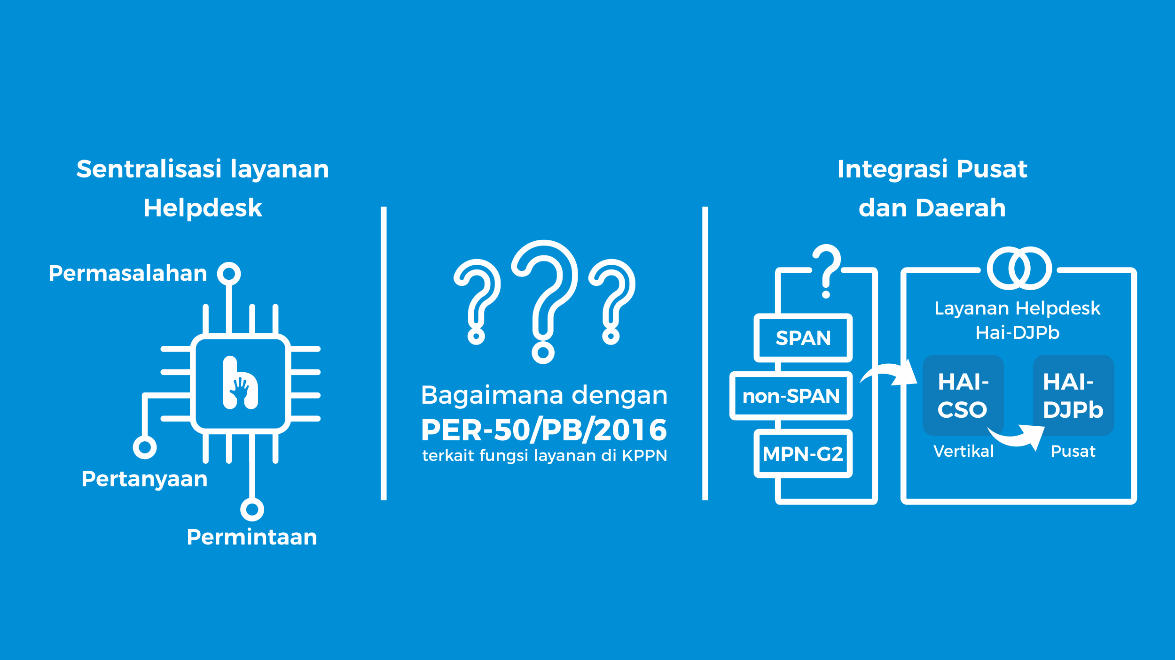
Latar Belakang
Notes:
Layanan bantuan yang umum digunakan oleh perusahaan-perusahaan di dunia bersifat sentralisasi, dimana seluruh pertanyaan/permasalahan oleh pengguna layanan diselesaikan oleh suatu tim di tingkat pusat. Pada Ditjen Perbendaharaan, tim tingkat pusat dimaksud adalah HAI DJPb. PER-50/PB/2016 memberikan tantangan baru yang berbeda, yaitu menyebutkan bahwa terdapat peran CSO/SSO sebagai layanan komunikasi dan informasi publik di bidang perbendaharaan pada kantor-kantor vertikal. Sehingga layanan bantuan, permasalahan, dan pengetahuan di Ditjen Perbendaharaan harus berada dan terintegrasi baik di pusat maupun daerah. Bagaimana DJPb menjawab tantangan ini?
Inilah yang melatar belakangi pembentukan HAI CSO yang merupakan bagian dari saluran helpdesk yang dikelola oleh Kantor Vertikal namun terhubung dengan Kantor Pusat melalui HAI DJPb. Satker dapat menyampaikan permasalahan, pertanyaan maupun permintaan melalui KPPN dan KPPN dapat melakukan eskalasi ke HAI DJPb di tingkat Pusat apabila tidak dapat dipenuhi atau diluar lingkup KPPN.

Slide 6

Kondisi awal
Ketidakseragaman jawaban
Pencatatan secara manual
Tidak ada Monitoring
Permasalahan
yang aktual
Kinerja CSO tidak terukur
Satker Harus Datang Untuk Menyampaikan pertanyaan
HAI DJPBN dan CSO
(Pusat - Vertikal)
Tidak terkoneksi
Notes:
CSO KPPN sudah berjalan sejak PMK 169/PMK.01/2012 namun terkendala beberapa hal sebagai berikut:
Layanan yang diberikan oleh CSO dicatat secara manual, bahkan tidak tercatat karena tidak ada mekanisme pencatatan/dokumentasi terhadap tugas CSO ini,
Hingga saat ini tidak terdapat katalog layanan (knowledge base) bidang perbendaharaan yang dapat dijadikan acuan CSO untuk menjawab permasalahan di daerah, sehingga efek nya adalah jawaban yang diberikan antar CSO di seluruh Indonesia dapat tidak sama,
Permasalahan dan jawaban tidak terdokumentasi dan tidak dapat dipantau dari pusat,
Kinerja CSO tidak dapat diukur,
Tidak ada integrasi antara layanan di Pusat dengan CSO di daerah, padahal menjalankan fungsi yang sama yaitu menjawab layanan perbendaharaan.

Slide 7




Kondisi yang ingin dicapai
LEGALITAS
ANDAL
KETERLIBATAN
VISI DJPb
PER-50/PB/2016
Fungsi CSO menjadi lebih kuat untuk melakukan layanan sesuai amanat PER-50/PB/2016
OMSPAN
Kemudahan bagi Satker karena login cukup dengan OMSPAN
Satker dapat langsung menginput pertanyaan ke KPPN/Kanwil sehingga tujuan lebih cepat
CSO dapat mengetahui permasalahan pada Satker
Kemudahan pengawasan & Monitoring Laporan layanan perbendaharaan
KPPN/Kanwil/Kanpus
+ 50 ribu Satker Aktif
+ 214 CSO/SSO pada KPPN/Kanwil
+ 250 Agen HAI pada SITP dan Kanpus DJPb
Eselon 2/3 pada DJPb terkait monitoring layanan
Visi Untuk Indonesia
Membantu Satker menguasai dan memiliki pegetahuan serta keterampilan di bidang Perbendaharaan
Notes:
Dengan adanya HAI CSO maka diharapakan akan tercapai :
Aspek Legalitas CSO menjadi semakin kuat sesuai dengan ide awal pembentukannya yaitu melaksanakan fungsi layanan pada Kantor Vertikal
Dalam hal informasi yang disampaikan diharapkan HAI CSO menyampaikan informasi yang Andal dan dapat mengurangi redudansi layanan, redudansi aplikasi, dan untuk menyeragamkan jawaban atas permasalahan yang sama.
HAI CSO juga melibatkan seluruh elemen yang ada pada DJPb
Dan pada akhirnya HAI CSO akan mampu mewujudkan visi DJPb menjadi pengelola perbendaharaan tingkat dunia.

Slide 8
Penggunaan hai-cso

Slide 9
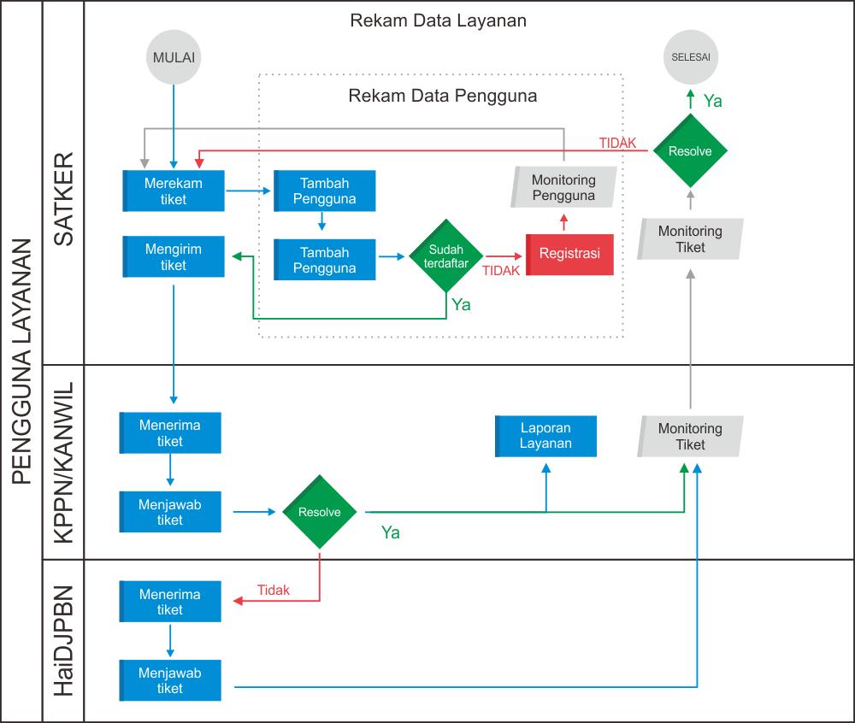
Tampilan
Diagram
Alur
Proses Bisnis HAI CSO menurut PER-50/PB/2016.
Notes:
Alur Penggunaan dapat dijelaskan sebagai berikut:
Pada OMSPAN untuk user Satker telah ditambahkan menu HAI dimana Satker dapat bertanya dengan tema Layanan Perbendaharaan (ke KPPN mitra kerjanya), Layanan Penerimaan Negara (ke KPPN Khusus Penerimaan), Layanan Pinjaman dan Hibah (ke KPPN Khusus Pinjaman dan Hibah), Layanan Revisi Anggaran (ke Kanwil DJPb)
Pada OMSPAN untuk user KPPN/Kanwil telah ditambahkan menu HAI dimana CSO KPPN/Kanwil dapat melakukan input pertanyaan/permasalahan untuk diajukan ke HAI DJPb dan atau memberikan jawaban yang disampaikan oleh Satker yang bertanya ke KPPN baik melalui OMSPAN, tatap muka, email, dll.
Jika CSO KPPN tidak dapat menjawab pertanyaan tersebut, terdapat fitur untuk ekskalasi pertanyaan tersebut ke HAI DJPb pusat
Selain terkait permasalahan, terdapat menu Pengguna Layanan yang nantinya akan difungsikan sebagai Manajemen Satker (CRM / Customer Relationship Management ➔ PMK-262/PMK.01/2016)

Slide 10
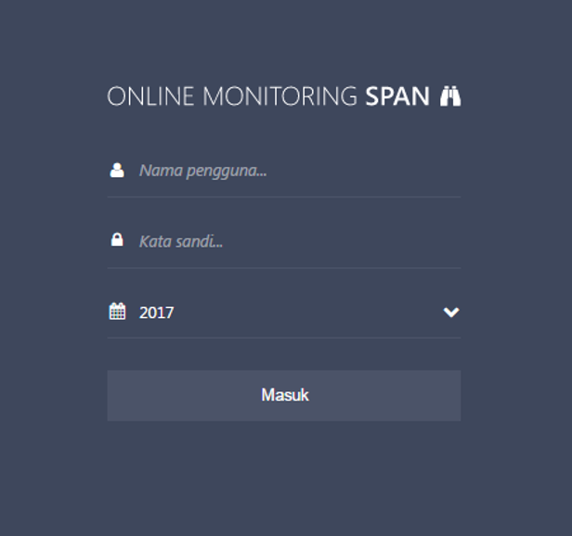
Tampilan
Login Hai-CSO
Hai-CSO melekat pada aplikasi OMSPAN. Untuk menggunakan aplikasi ini cukup dengan login pada OMSPAN.

Slide 11

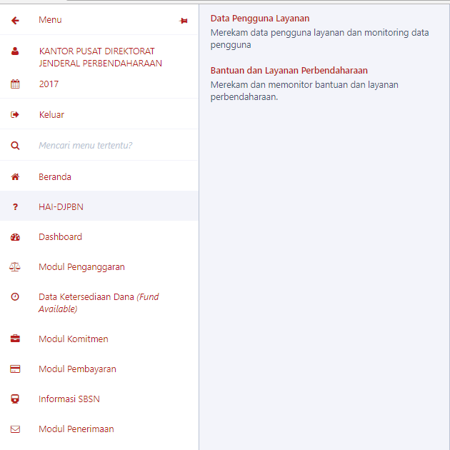
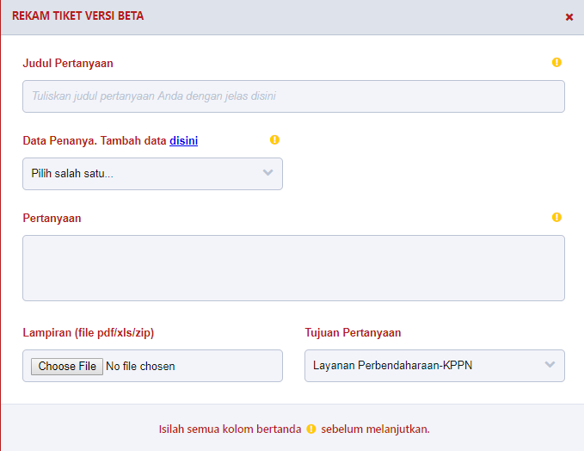
Tampilan menu Hai-CSO
Rekam Tiket

Slide 12
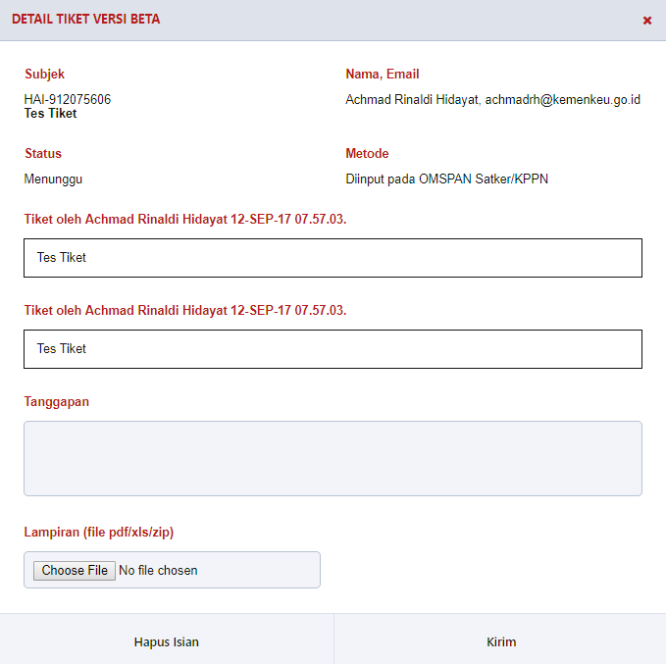
Detail Tiket

Slide 13

TERIMA KASIH
Direktorat Sistem Informasi dan Teknologi Perbendaharaan
Agustus 2017
https://hai.djpbn.kemenkeu.go.id

